Slide 1
Face Recognition
Bài tìm hiểu về nhận dạng khuôn mặt
GVHD: Trần Uyên Trang
Nhóm SV thực hiện: 03

Slide 2
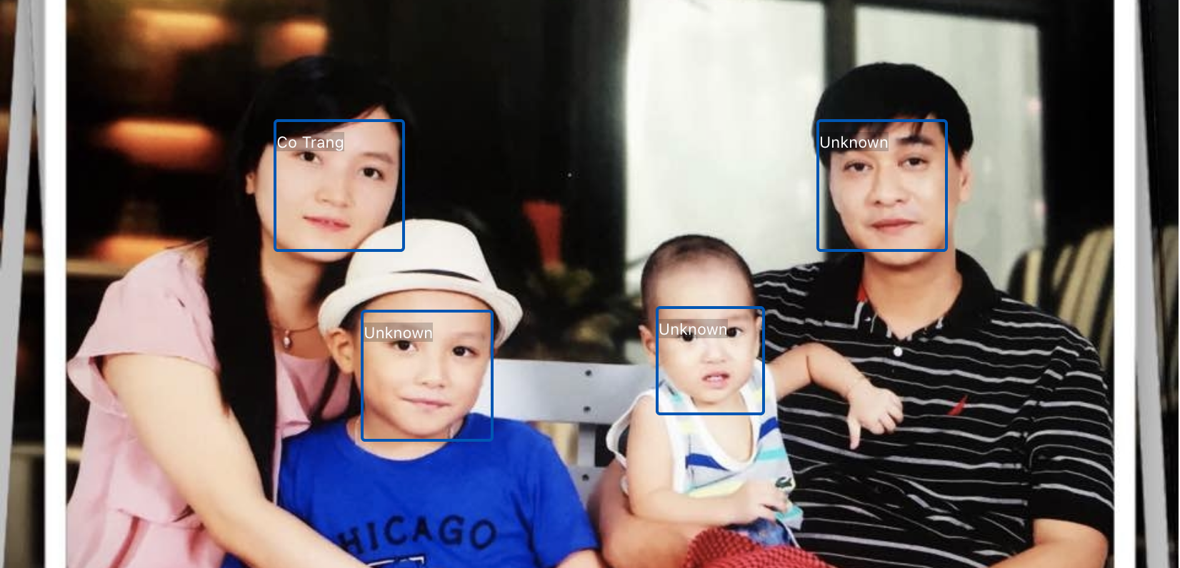
Tag bạn bè trong bức hình
Facebook và nhiều dịch vụ khác đang dùng nhận diện khuôn mặt để cho phép máy tự động tag người thân khi có hình ảnh được upload thông qua post bài.

Slide 3
Bài toán chung
Ta xem xét trong hình đó có bao nhiêu khuôn mặt
Từ mỗi khuôn mặt đó ta xem xét bằng cách điều chỉnh độ sáng (cực sáng hoặc cực tối) , và xoay đi các hướng khác xem nó có phải là cùng 1 người.
Ta đi tìm các đặc trưng của mỗi khuôn mặt đó để so sánh. Ví dụ như là khuôn mặt có mắt to …
Bước tiếp từ các đặc trưng đó ta đem so sánh với các đặc trưng của khuôn mặt đã biết (trained từ trước).

Slide 4
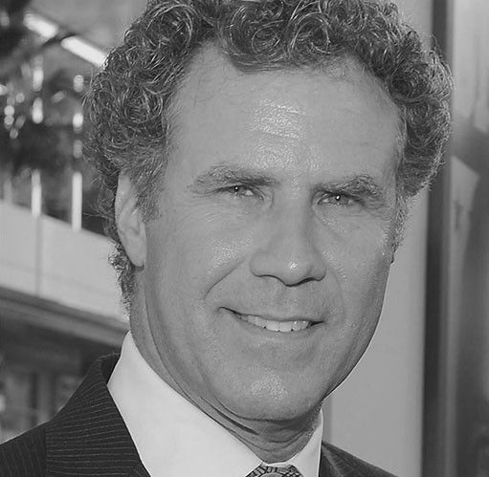
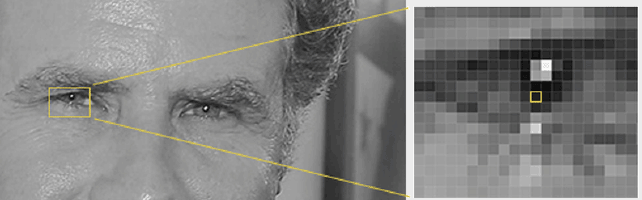
HOG: Histogram of Oriented Gradients
HOG được gọi là biểu đồ hướng dốc. Được giới thiệu vào năm 2005. Tham khảo thêm http://lear.inrialpes.fr/people/triggs/pubs/Dalal-cvpr05.pdf
Chúng ta đưa hình ảnh cần nhận dạng về dạng đen và trắng. Bởi trong nhận diện khuôn mặt chúng ta không cần quan tâm đến màu sắc của hình ảnh.
Sau đó bằng cách xem xét từng điểm ảnh, và đồng thời xét các điểm ảnh lân cận, để so sánh độ tối dần của nó. Từ đó ta sẽ vẽ ra được 1 mũi tên mà theo hướng đó bức ảnh sẽ tối dần. Những mũi tên đó được gọi là: gradients

Slide 5
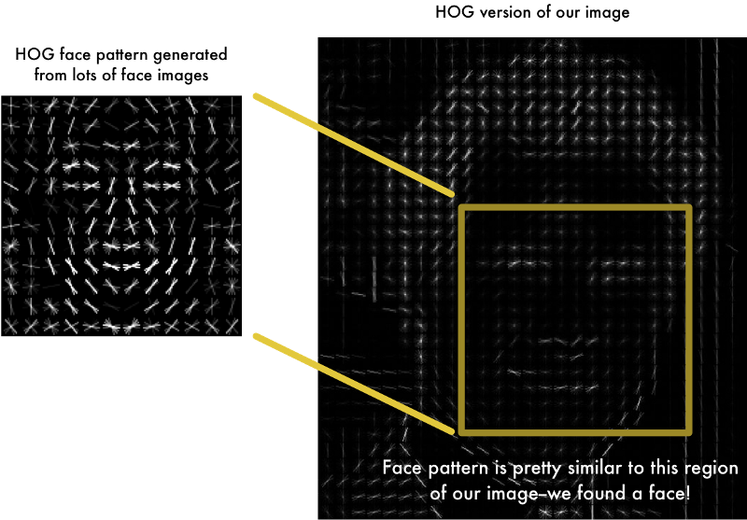
HOG
Khi có được hướng sáng chủ đạo đại diện cho bức hình ta chuyển hình gốc sang dạng đơn giản mà vẫn đảm bảo được đặc tính của khuôn mặt.
Ta tiến hành so sánh cấu trúc của nó với dạng HOG mà chúng ta đã được đào tạo từ trước.
Như vậy bằng cách này chúng ta có thể tìm được khuôn mặt có trong một bức hình dễ dàng.

Slide 6
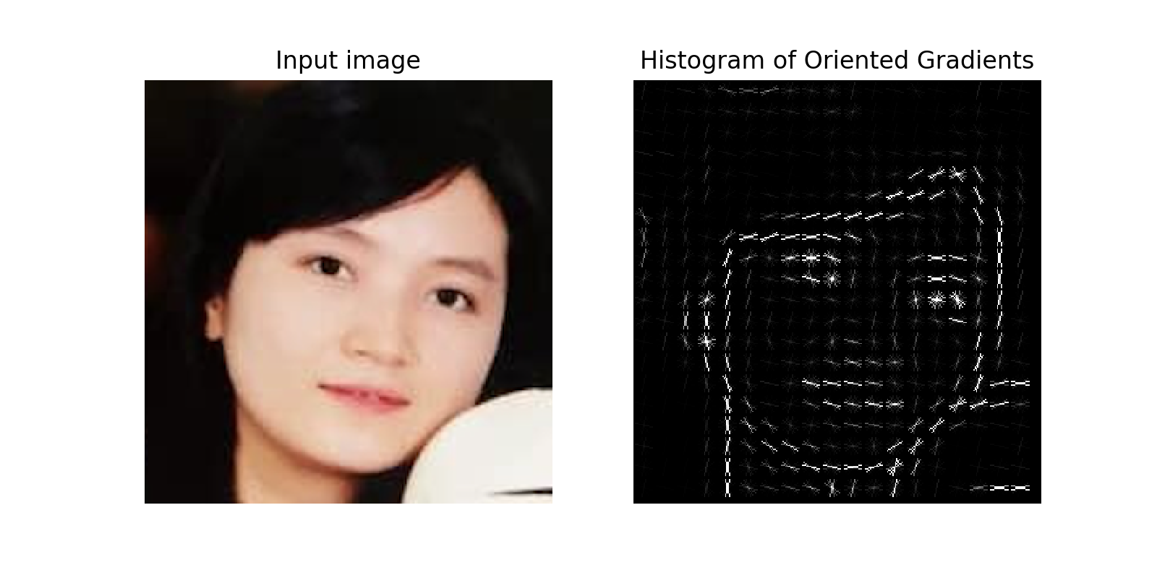

Slide 7

Hướng của khuôn mặt
Sau khi tách được khuôn mặt rồi, tuy nhiên vấn đề gặp đó là hướng của khuôn mặt sẽ khác nhau. Mỗi góc chụp khác nhau máy tính sẽ hiểu nó là khuôn mặt khác.
Để giải quyết vấn đề này ta phải biến đổi, phóng to thu nhỏ, và xoay nó sao cho mắt và môi luôn ở cùng 1 vị trí của ảnh. Cách này gọi là face landmark estimation.
Chúng ta xác định 68 điểm chính trên 1 khuôn mặt và biến đổi nó để duy trì đường thẳng song song được gọi là: affine transformations

Slide 8
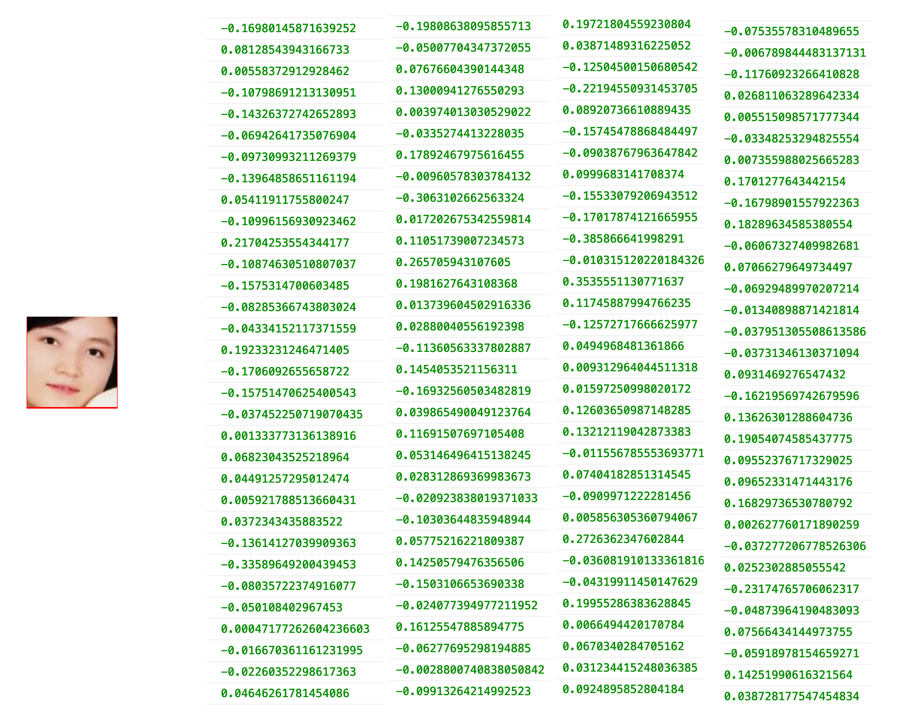
Số hoá khuôn mặt
Sử dụng mạng nơ ron nhiều lớp(Deep Convolutional Neural Network) để tiến hành lọc ra 128 đơn vị đo lường cho mỗi khuôn mặt. Tham khảo thêm ở https://www.cv-foundation.org/openaccess/content_cvpr_2015/app/1A_089.pdf
Trong bài này ta sẽ dùng Dlib (http://dlib.net/) và model đã được trained (dlib_face_recognition_resnet_model_v1.dat) để tìm ra 128 đặc tính đo lường.

Slide 9
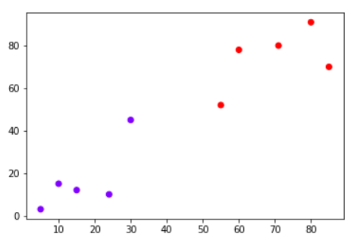
KNN - K-Nearest Neighbors
KNN chính là thuật toán học có giám sát trong ML dễ dàng sử dụng và khá hiệu quả. Bằng cách tính toán dựa trên dữ liệu mới với tất cả các dữ liệu đã train trước đó. Kết quả được suy ra từ K điểm dữ liệu lân cận. Như vậy để xác định giá trị nhãn của mẫu thử thì nó dựa vào phiếu bầu giữa các điểm gần nhất.
Tham khảo thêm: https://en.wikipedia.org/wiki/K-nearest_neighbors_algorithm

Slide 10
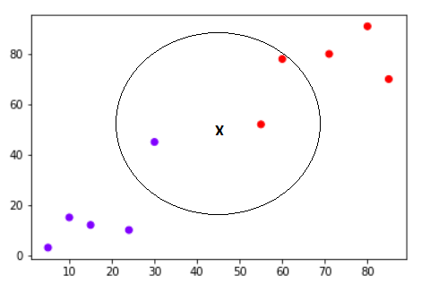
Giả sử K = 3
toạ độ x(45, 50), Thuật toán KNN sẽ đi tìm 3 điểm lân cận với x, và sau đó dựa trên số phiếu trong bài này đỏ = 2, và tím =1 . Như vậy kết quả sẽ xếp loại x thuộc đội đỏ.

Slide 11
Các bước train dữ liệu
Trước hết ta nhận dạng ra khuôn mặt sử dụng Dlib và model đã được đào tạo “shape_predictor_5_face_landmarks.dat”
Sữ dụng model được đạo tạo“dlib_face_recognition_resnet_model_v1.dat” để tiến hành lọc ra 128 đặc tính đo lường (encoding image)
Ta lưu vào cơ sở dữ liệu và đồng thời gắn nhãn userID đó , Ứng với mỗi userId sẽ chứa thông tin cá nhân, có có thể biết được thông tin cá nhận dựa vào ID đã được đánh nhãn. Dữ liệu encoding càng nhiều cho 1 user thì sẽ có độ chính xác càng cao khi dự đoán dùng KNN
Ta sử dụng thư viện neighbors trong sklearn để tiến hành fit data , sau đó dùng pickle để chuyển đổi sang dạng file và tiện cho việc lưu trữ. Trong bài này file model sau khi trained sẽ có tên: “trained.model”
Demo và code được lưu tại: https://github.com/tabvn/ued_face_recognition/

Slide 12
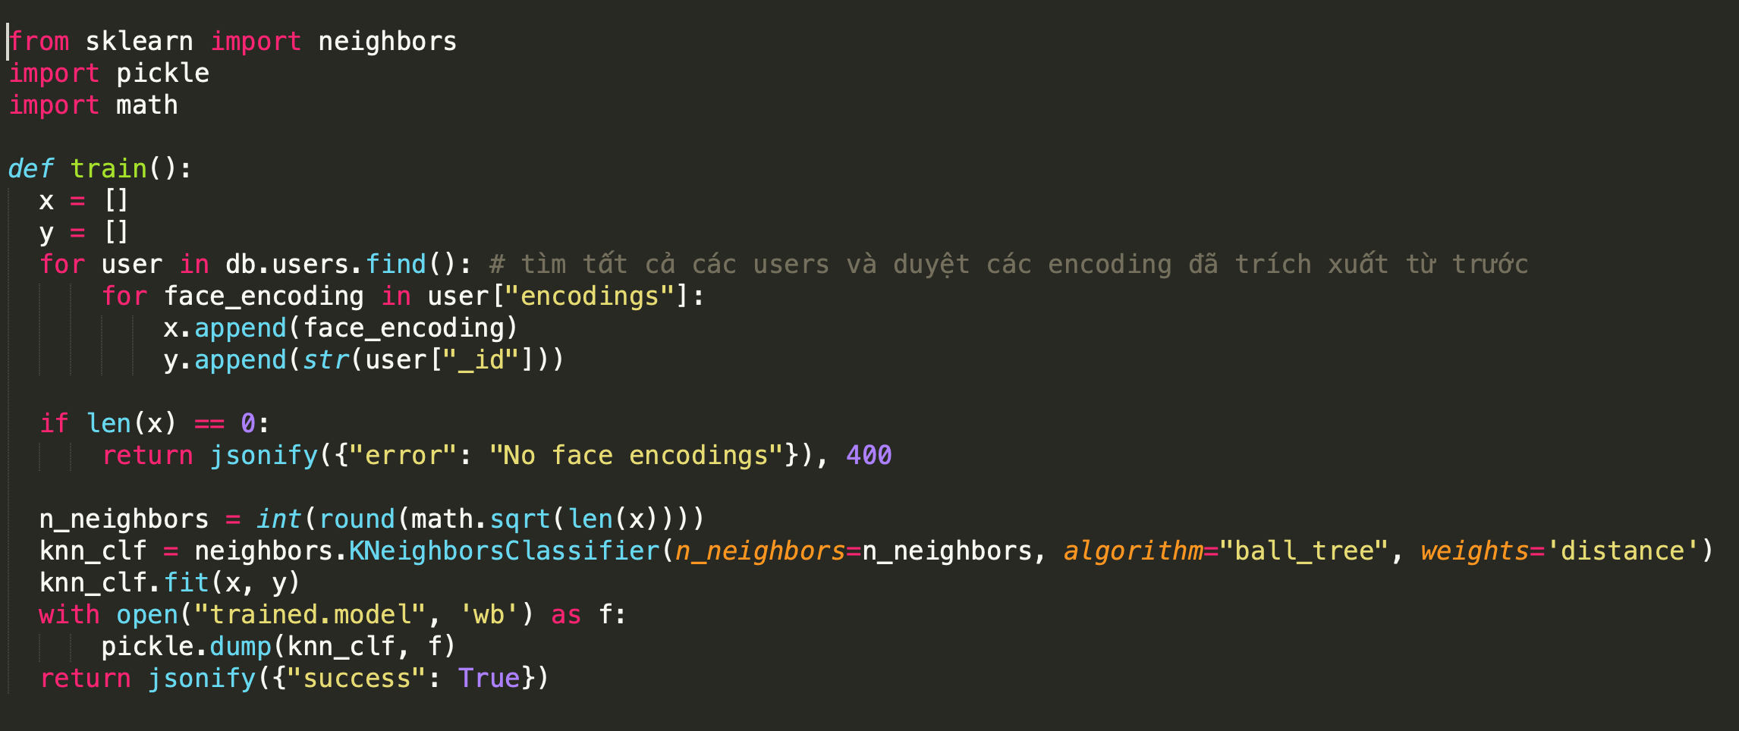

Slide 13
Nhận dạng
Sau khi ta có được model KNN đã được trained với những khuôn mặt đã đánh dấu theo userID là đã biết trước.
Ta đưa một mẫu encoding gồm 128 đặc tính đo lường vào và tiến hành dự đoán xem nó gần giống với những mẫu đã được đào tạo trước đó nhất. Và khi có được kết quả đầu ra là userID ta tiến hành truy cập vào cơ sở dữ liệu để tìm ra thông tin chi tiết. (Tên, ….)

Slide 14
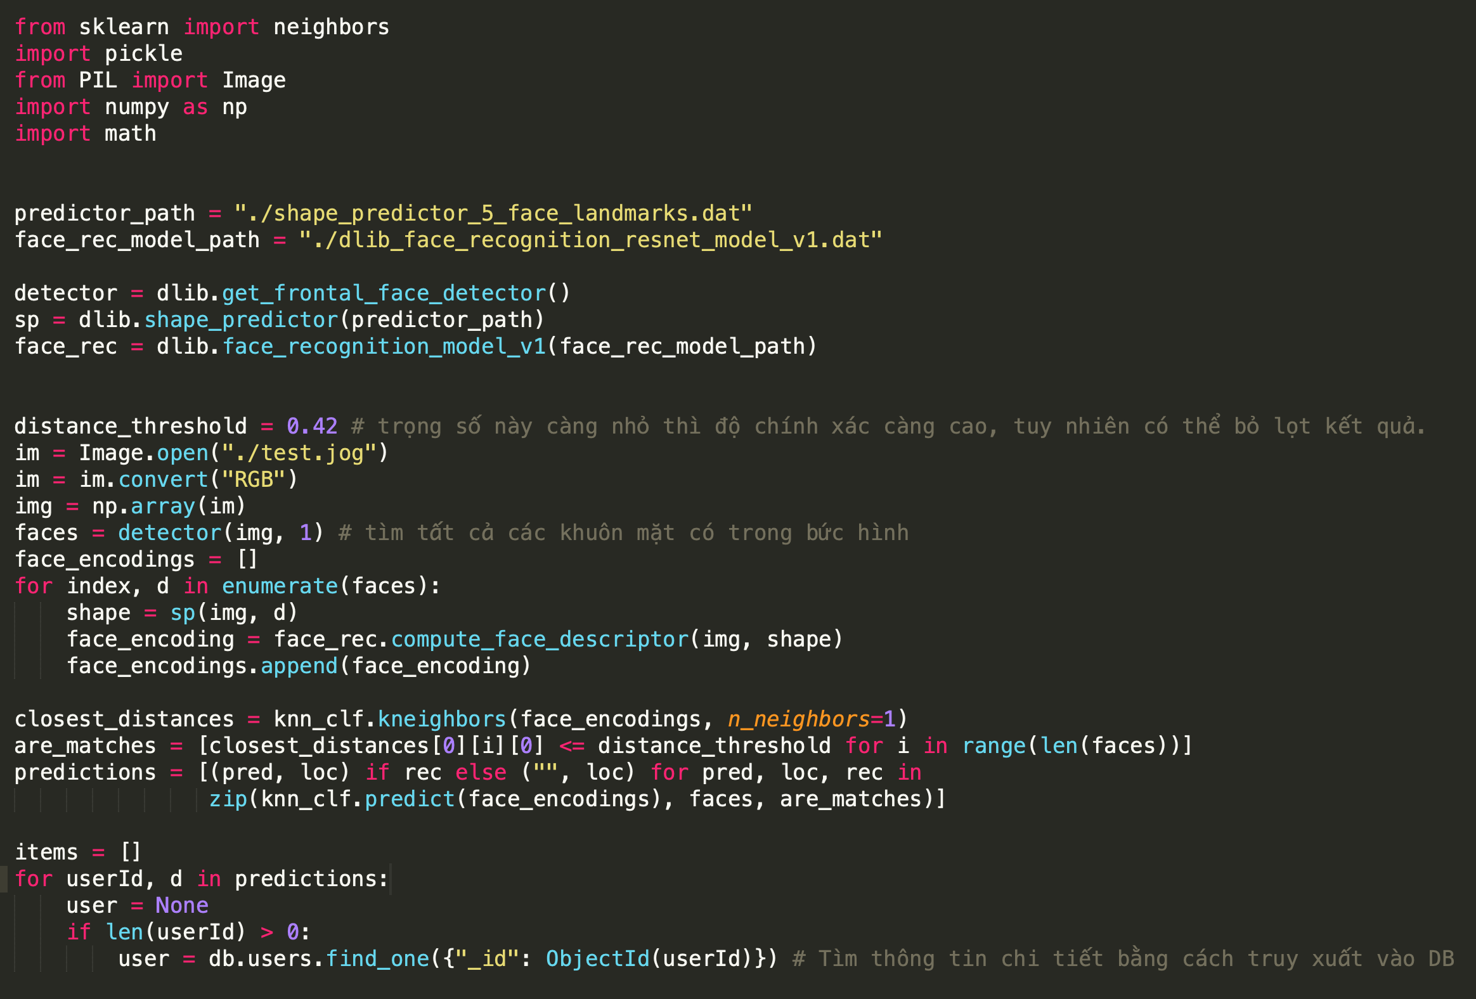
Code: https://github.com/tabvn/ued_face_recognition/

Slide 15
Demo
https://github.com/tabvn/ued_face_recognition/

Slide 16
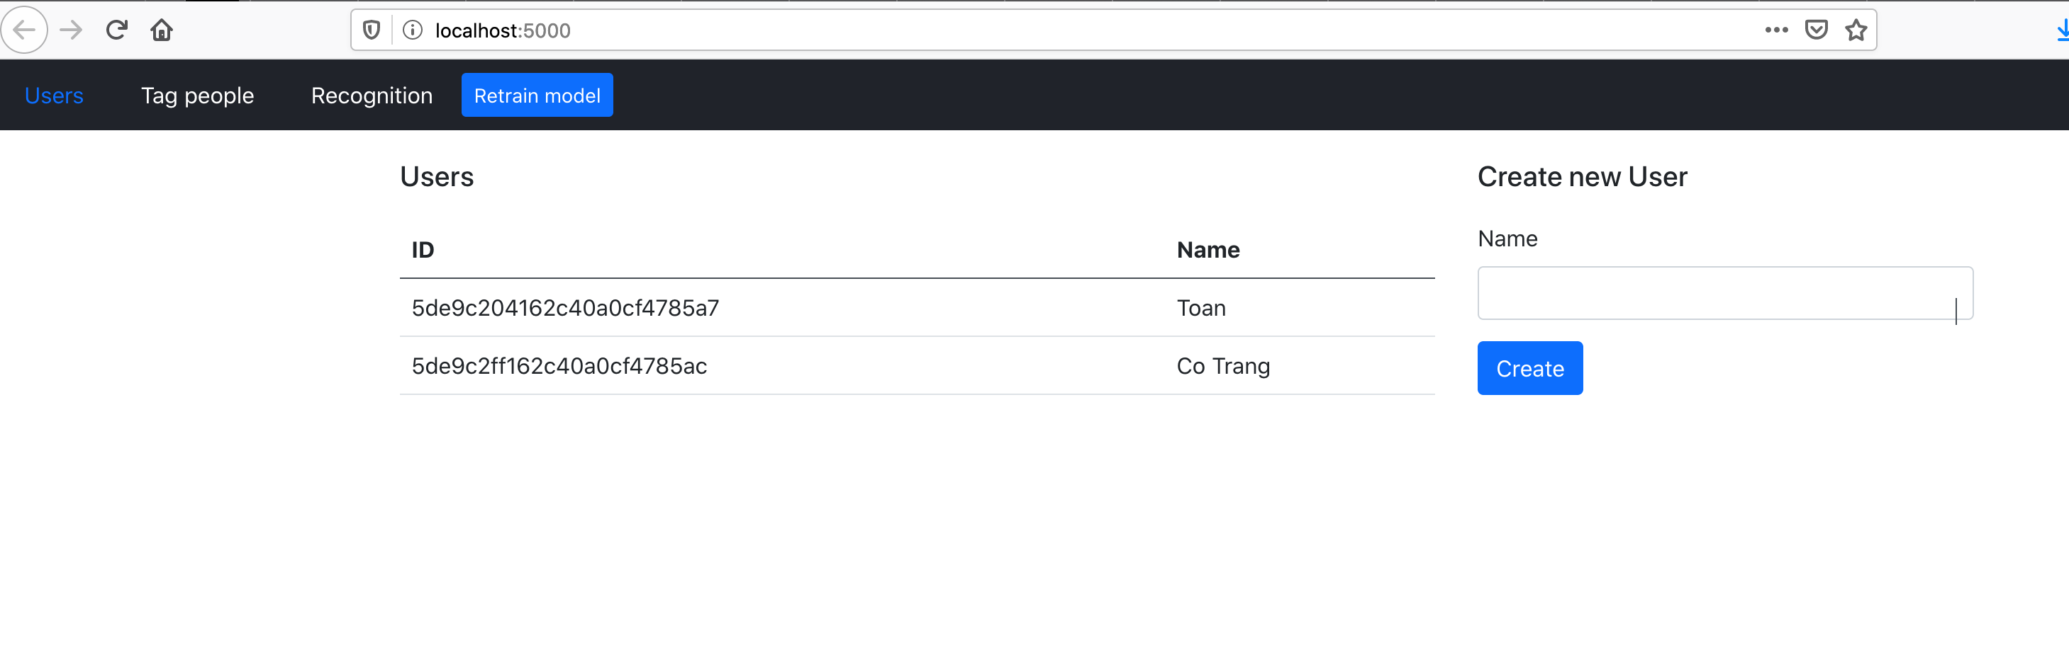
Thêm danh sách người đã biết

Slide 17
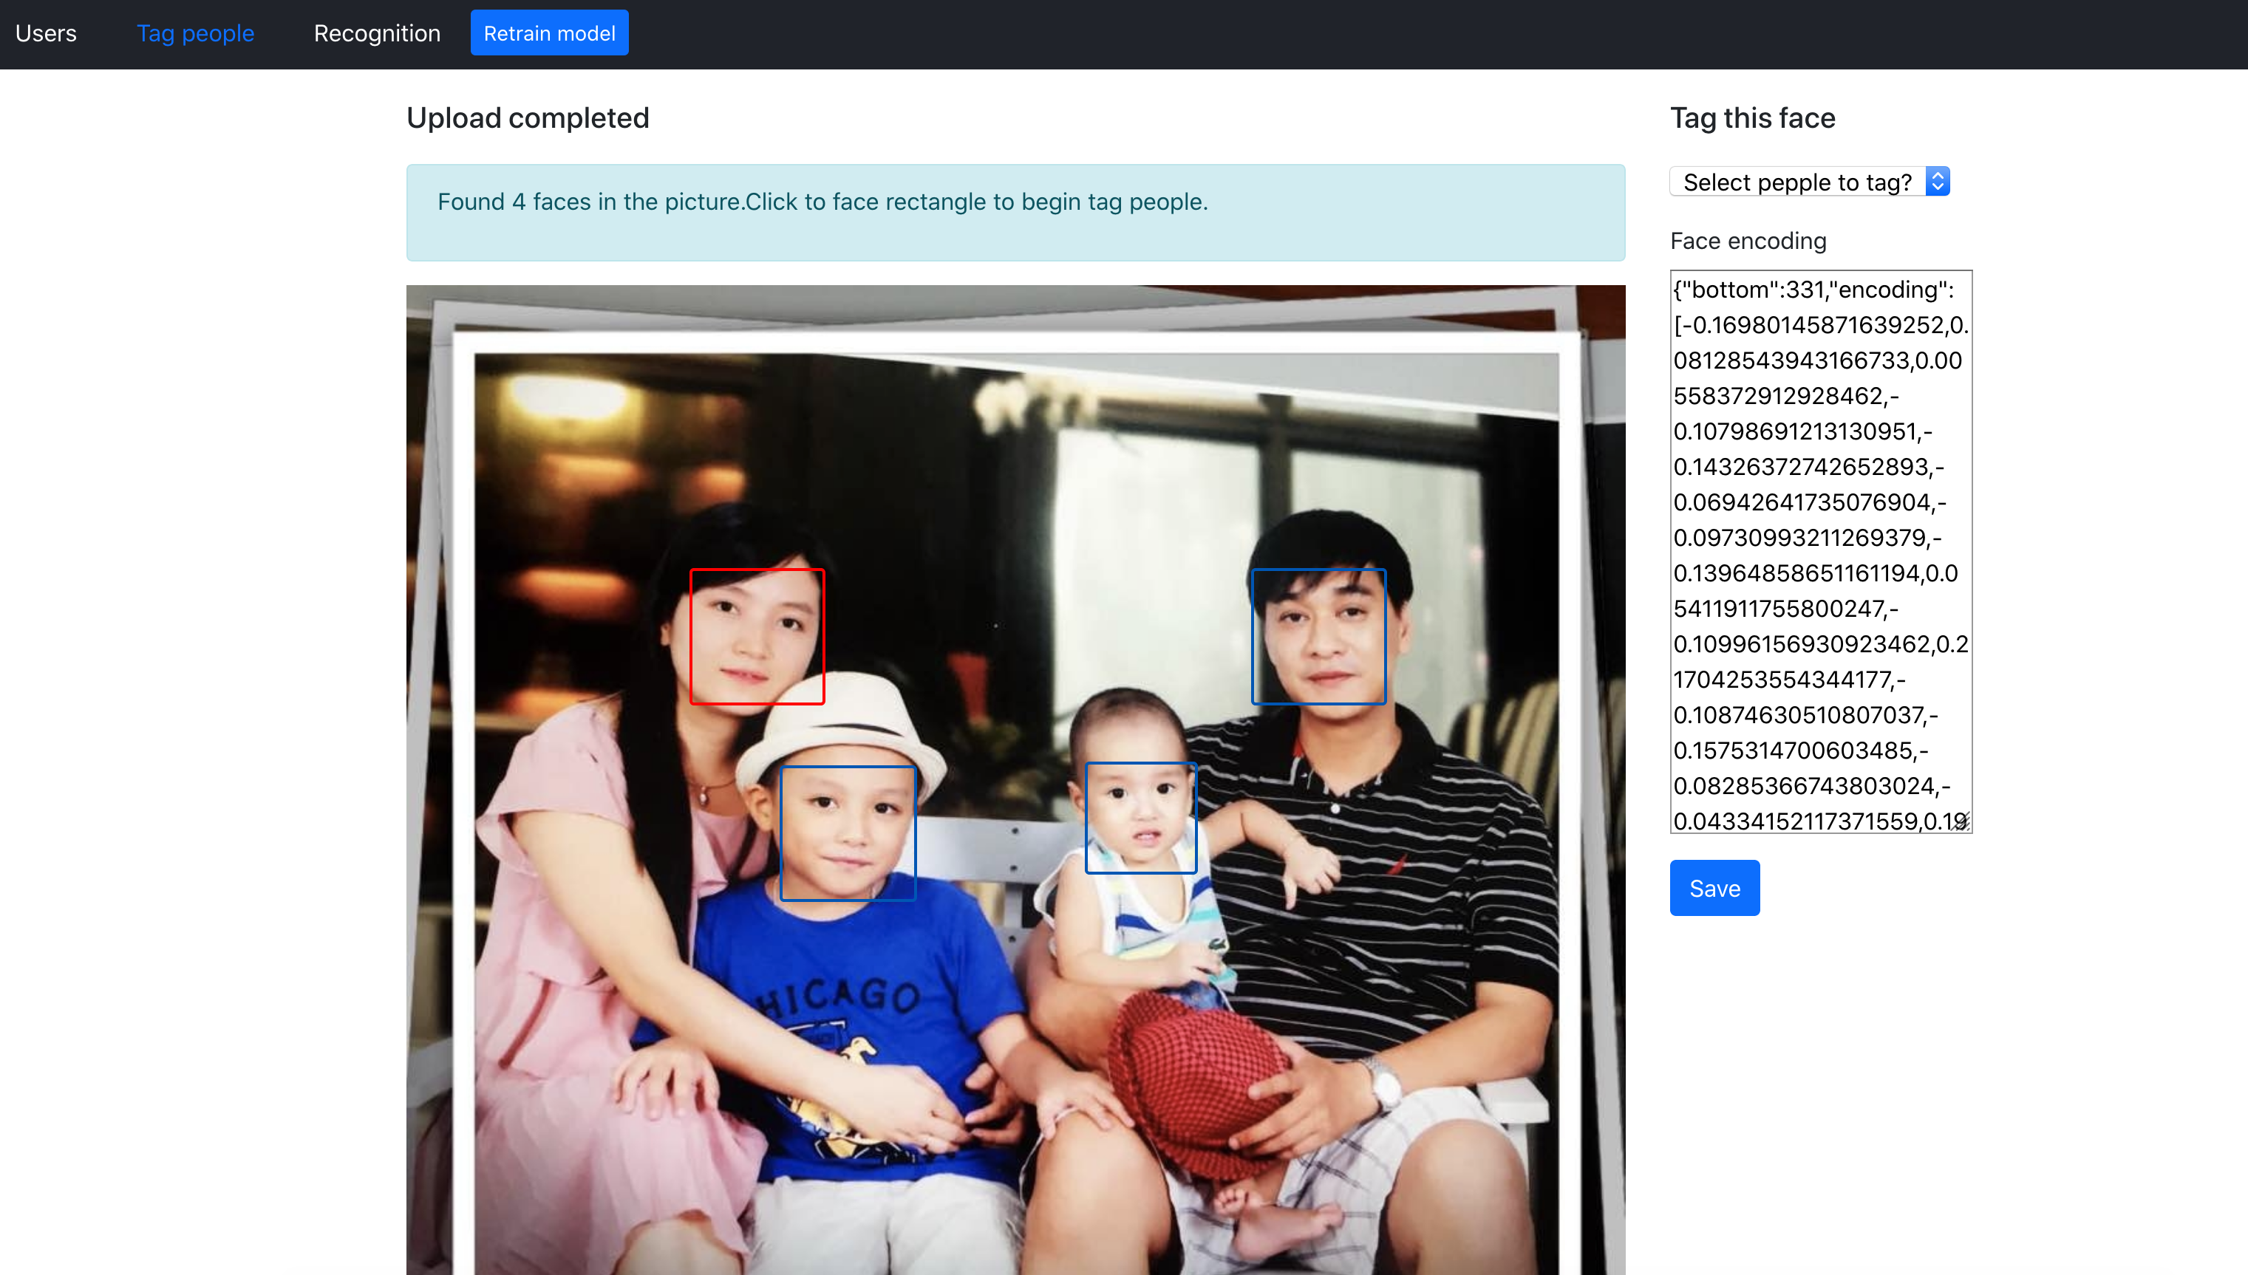
Upload hình ảnh và tiến hành đánh nhãn người quen

Slide 18
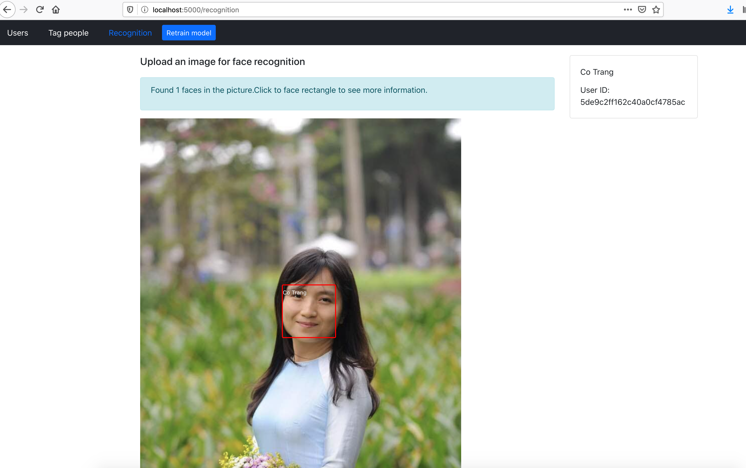
Upload hình ảnh khác và tiến hành nhận dạng

Slide 19
“Thank you.”
–Nhóm 03 Lớp ML cơ bản - Trường DHSP Đà Nẵng.

